Slide 1
Deep Learning
오비컨(OBCon)
2023.07.11 ~ 2023.08.19

Slide 2
History
Date | Writer | Version | Description
2023.07.11 | 김계현 | 0.01 | Model 정리
2023.07.12 | 김계현 | 0.02 | 강화학습 등 추가 정리
2023.07.13 | 김계현 | 0.03 | RNN 등 추가 정리
2023.07.14 | 김계현 | 0.04 | AutoML 등 추가 정리
2023.07.23 | 김계현 | 0.05 | Deep Learning 추가 정리
2023.07.23 | 김계현 | 0.06 | CNN 추가 정리
2023.08.01 | 김계현 | 0.07 | Layer 정리
2023.08.02 | 김계현 | 0.08 | Layer 정리
2023.08.03 | 김계현 | 0.09 | Layer 정리
2023.08.05 | 김계현 | 0.10 | CNN 활용 정리
2023.08.07 | 김계현 | 0.11 | GAN 정리
2023.08.08 | 김계현 | 0.12 | AutoEncoder 정리
2023.08.10 | 김계현 | 0.13 | Dense, CNN 추가 정리
2023.08.11 | 김계현 | 0.14 | Word Embedding 정리
2023.08.15 | 김계현 | 0.15 | Layout overview
2023.08.17 | 김계현 | 0.16 | 강화학습 정리
2023.08.19 | 김계현 | 0.17 | Embedding 정리
2023.08.21 | 김계현 | 0.18 | 데이터 구조 정리
2023.09.05 | 김계현 | 0.19 | AI 동향

Slide 3
목 차
AI 동향

Slide 4
AI 동향

Slide 5
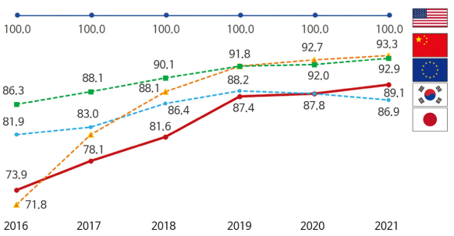
AI 동향
작성중
AI 기술 수준
2016~2021년 우리나라 및 주요국의 AI 분야 총괄 기술수준 추이
출처: https://spri.kr/posts/view/23555?code=data_all&study_type=industry_trend

Slide 6
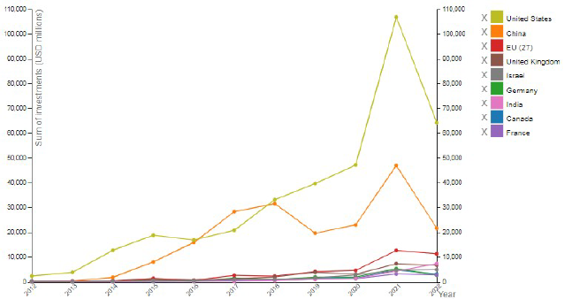
AI 동향
작성중
AI 기술 수준
국가별 벤처자본(VC) AI 투자 규모
출처: https://now.k2base.re.kr/portal/issue/ovseaIssued/view.do?poliIsueId=ISUE_000000000001027&menuNo=200046&pageIndex=1

Slide 7
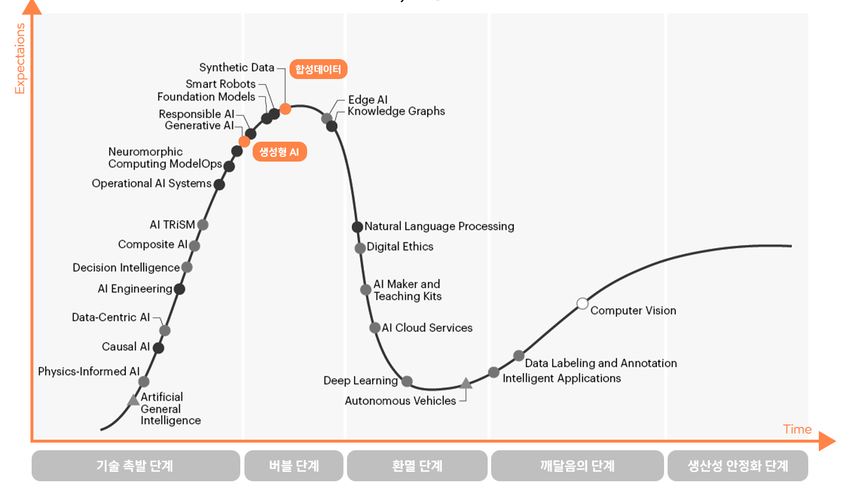
AI 동향
작성중
기술 단계
AI의 핵심은 데이터, 합성데이터가 주목 받는다.
출처: https://newsroom.koscom.co.kr/33754

Slide 8
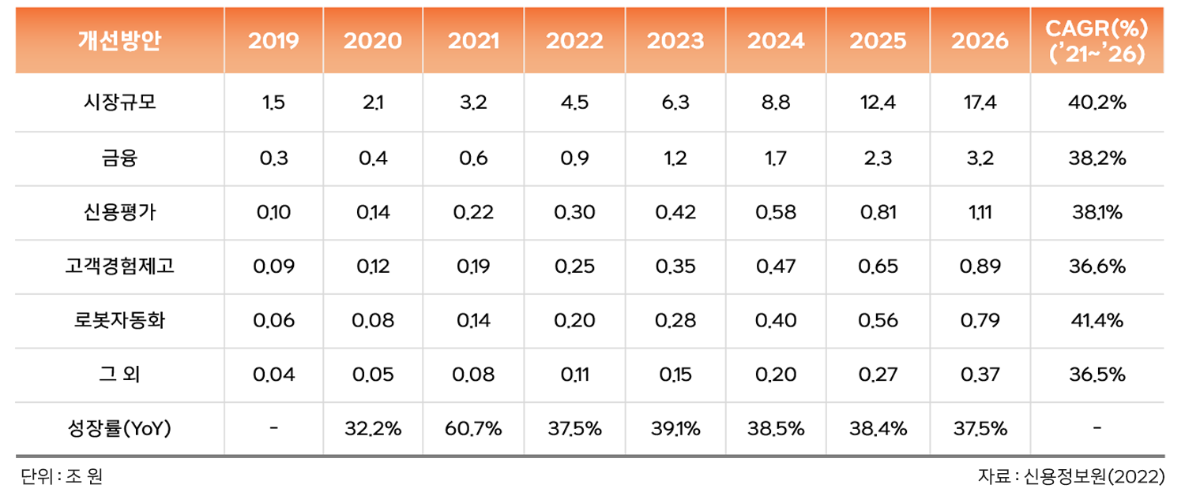
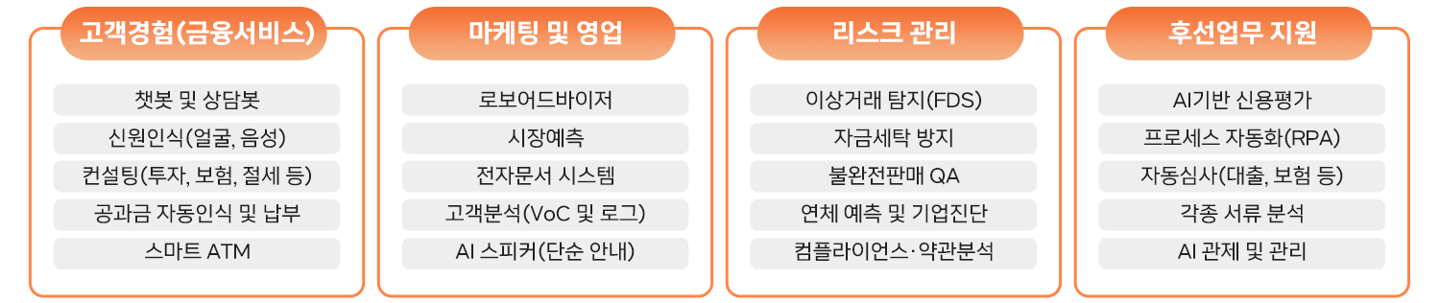
AI 동향
작성중
시장 규모
국내 금융 분양 인공지능 시장 규모
출처: https://newsroom.koscom.co.kr/33754

Slide 9
LLM

Slide 10
Generative AI (생성형 AI)
작성중
생성형 AI
모델 기술 분야
언어 생성 모델
Transfomer, BERT, GPT, BART
이미지 생성 모델
AE (AutoEncoder), GAN, StyleGAN, VAE (Variational AutoEncoder)
음성 생성 모델
비디오 생성 모델
기타 생성 모델 : 게임 생성 모델, 3D 생성 모델 등을 포함

Slide 11
Generative AI (생성형 AI)
작성중
생성형 AI
ChatGPT, 2022년 11월 30일
GPT 3.5
DALL-E, 2022년 1월
Text-to-Image
GPT-4, 2023년 3월 14일
DALL-E2, 2022년 4월
Image-to-Image
2022.01
2023.01
2024.01
aaa

Slide 12
Generative AI (생성형 AI)
작성중
생성형 AI
RegNet
YOLO, 2015년
2023년
YOLOv8
ConvNeXt
ResNet, 2015년
Residual Block으로 학습 속도 향상
ResNet-50, ResNet-101, ResNet-152
DenseNet
NFNets, 2021년
Xception ← InceptionNet
InceptionNet, 2014년
Inception Module로 연산량 줄임
GoogLeNet
EfficientNet, 2021년
NasNet
VGGNet, 2014년
작은 크기 filter의 중복 사용으로 연산량 줄임
VGG16, VGG19
LeNet, 1998년, 5 layers
최초의 성공적인 CNN
AlexNet, 2012년, 8 layers
ReLU와 Dropout 사용
1990
2000
2010
2020
ZFNet, 2013년 ← AlexNet
R-CNN, 2013년
MobileNet, 2017년
For mobile, embedded device
CNN, 1989년
Fast R-CNN, 2015년
Faster R-CNN, 2016년
Mask R-CNN, 2018년

Slide 13
Generative AI

Slide 14
LLM
작성중
LLM (Large Language Model, 대형 언어 모델)
ppp

Slide 15
AI 동향
작성중
ppp
ppp

Slide 16
AI 동향
작성중
ppp
ppp

Slide 17
AI 동향
작성중
ppp
ppp

Slide 18
AI 동향
작성중
ppp
ppp

Slide 19
감사 합니다
Q & A
오픈소스 비즈니스 컨설팅

Slide 20
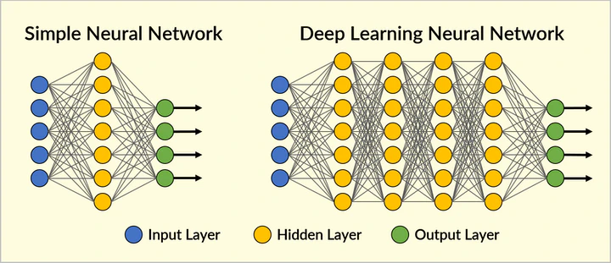
Layers
개요
상상은 현실이 된다.
Model을 구성하는 층
하나 이상의 tensor을 입력 받아 하나 이상의 tensor를 출력 한다.
Layer
y = f(x) : 함수
데이터 변환
keras.layers.BatchNormalization : input data를 정규화. 학습 속도가 빨라짐
keras.layers.Conv2D : Convolution
keras.layers.MaxPooling2D : Max Pooling
데이터 가공
keras.layers.Dropout : 샘플링 (일부 데이터 삭제)
keras.layers.Flatten : 다 차원 데이터를 1차원으로 가공
Graph에 비해 단순화된 모형
출처: https://gwoolab.tistory.com/46

Slide 21
Layers
Layer Overview : Dense, Conv, RNN
입력
Dense
출력
Dense
NN (Neural Network)
Fully Connected Network
밀집망
y = f(x)
Vector
(1차원 Tensor)
Vector
(1차원 Tensor)
입력
Conv
출력
CNN
Convolutional Neural Network
합성곱 신경망
Conv
입력 tensor에 filte를 적용하여 Feature (특징맵)을 생성
Pooling
입력을 요약
Tensor
(Feature)
이미지
Tensor

Slide 22
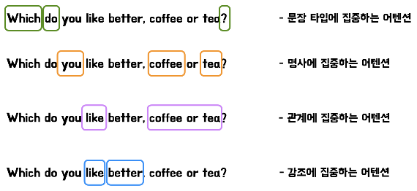
Layers
Layer Overview : Dense, Conv, RNN
Transfomer
Positinal Encoding을 사용하여 순서를 지정 한다.
Attention을 사용하여 RNN을 제거 한다.
Encoder와 Decoder를 여러 개 사용
Positional Encoding
각 단어의 순서 정보
Attention
유사도를 반영한 가중치를 적용한 입력값
입력과 출력의 차원이 동일
Multi-Head Attention
GPT: 순방향으로 Attention 적용
BERT: 양방향으로 Attention 적용
입력
Multi-Head Attention
출력
Layer
Embedding
+
Positional Encoding
Layer
출처: https://www.blossominkyung.com/deeplearning/transformer-mha
Layer

Slide 23

Layers
Layer Overview : Dense, Conv, RNN
RNN in Decoder
DRL (Deep Reinforcement Learning, 심층 강화학습)
출력
Environment Model (환경 모델)
State (상태)
Action (행동)
Reward (보상)
R (S_{n-1}, A_{n}, S_{n})
Policy (정책)
Policy-based 기법
$π$(S) → A
Return : G_{t}
Value-based 기법
향후 가능한 모든 보상의 할인 총합
V^{𝜋}(S) → Return
Q^{𝜋}(S, A) → Return
입력
RNN Cell
출력
LSTM
Cell State
Action
(행동)
Environment
Reward
(보상)
학습을 통해
Action 예측
Action
(행동)
State

Slide 24
Layers
Layer 종류 : Dense, Conv, RNN
Layer
Dense : 밀집망
Dense : 1차원 벡터 처리

Slide 25
Layers
작성중
Layer 종류 : Dense, Conv, RNN
Layer
Embedding : Word Embedding
TextVectorization
Activation : Activation 실행
LeakyReLU
LocallyConnected1D
LocallyConnected2D
Cropping1D
Cropping2D
Cropping3D
IntegerLookup
StringLookup

Slide 26
Layers
작성중
Layer 종류 : Dense, Conv, RNN
Layer
EinsumDense
Lambda
Masking
CategoryEncoding
Discretization
Hashing
CenterCrop
ActivityRegularization
Permute
RepeatVector
Wrapper

Slide 27
Layers
작성중
Layer 종류 : Dense, Conv, RNN
Layer
Add
Subtract
Multiply
Maximum
Minimum
Average
Concatenate
Dot

Slide 28
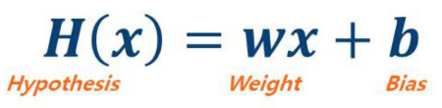
Layers
Layer 종류 : keras.layers.Dense (밀집망)
NN (Neural Network)
Parameter 갯수
edge, node
x * y + y
작업량
Optimizer
Loss Function
Activation Function
Predict
Model 비교 기준
속도
가중치 크기
x = f’(y) : 전치 함수
역행렬
장점
Loss Function을 사용하여 학습이 가능함
단점
이미지 분류시 위상 정보를 활용하지 못함
Activation Function : f()
edge
node
Metrics
모델 평가
input
x
output
y
출처: https://brunch.co.kr/@linecard/321
Loss Function
node, edge
Back Propagation
Optimizer
Optimizer
Loss Function
훈련 평가

Slide 29
Layers
Layer 종류 : keras.layers.Dense (밀집망)
Activation Functions (활성화 함수)
https://reniew.github.io/12/
sigmoid : Sigmoid, [0, 1] : 이진 분류
hard_sigmoid
tanh : TanH, [-1, 1] ← Sigmoid 개선 : 이진 분류
softmax : Softmax, Output의 총합은 1 (확률) : 다중 분류
relu : ReLU (Rectified Linear Unit), [0, x] : 연산이 빠름
LeakyReLU : [0.01x, x] ← ReLU 개선
PReLU : [ax, x] ← Leakly ReLU 개선
elu : ELU (Exponential Linear Unit), [a(e^{x} -1), x] ← TanH + ReLU
ThresholderdReLU
linear : Linear, 입력값을 그대로 출력

Slide 30
Layers
작성중
Layer 종류 : keras.layers.Dense (밀집망)
Activation Functions (활성화 함수)
exponential
gelu
selu
softplus
softsign
swish

Slide 31
Layers
작성중
Layer 종류 : keras.layers.Dense (밀집망)
Loss Functions (손실 함수)
binary_crossentropy
binary_focal_crossentropy
categorical_crossentropy : 분류시 사용
sparse_categorical_crossentropy
mean_squared_error : MSE : 예측시 사용
mean_squared_logarithmic_error : MSLE
mean_absolute_error : MAE
mean_absolute_percentage_error : MAPE
categorical_hinge
cosine_similarity
hinge
huber
kl_divergence
log_cosh
log_cosh as logcosh
poisson
squared_hinge

Slide 32
Layers
작성중
Layer 종류 : keras.layers.Dense (밀집망)
Optimizer (최적화)
experimental
legacy
schedules
adam : Adam : 예측시 사용
nadam : Nadam
adamax : Adamax
adadelta : Adadelta
adagrad : Adagrad : 학습률을 조정하여 학습
ftrl : Ftrl
gradient_descent : SGD (Stochastic Gradient Descent, 확률적 경사 하강법)
rmsprop : RMSprop

Slide 33
Layers
Layer 종류 : keras.layers.Dense (밀집망)
Matric (척도)
https://ek-koh.github.io/data analysis/evaluation/
Accuracy : 정확도 (예측과 실제값이 같은 비율)
BinaryAccuracy
CategoricalAccuracy
binary_accuracy
categorical_accuracy
sparse_categorical_accuracy
sparse_top_k_categorical_accuracy
top_k_categorical_accuracy
SparseCategoricalAccuracy
SparseTopKCategoricalAccuracy
TopKCategoricalAccuracy
Precision : 정밀도 (예측이 a인 경우, 예측과 실제값이 a이 비율)
PrecisionAtRecall
Recall : 재현율 (실제값이 a인 경우, 예측과 실제값이 a이 비율)
RecallAtPrecision

Slide 34
Layers
작성중
Layer 종류 : keras.layers.Dense (밀집망)
Matric (척도)
Mean
MeanMetricWrapper
MeanTensor
Metric
Sum
AUC
BinaryCrossentropy
BinaryIoU
CategoricalCrossentropy
CategoricalHinge
CosineSimilarity
FalseNegatives
FalsePositives
Hinge
IoU
KLDivergence

Slide 35
감사 합니다
Q & A
오픈소스 비즈니스 컨설팅

